Slide 1


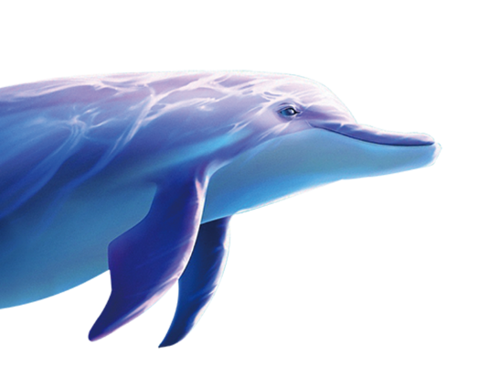
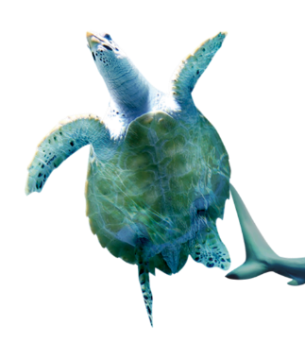
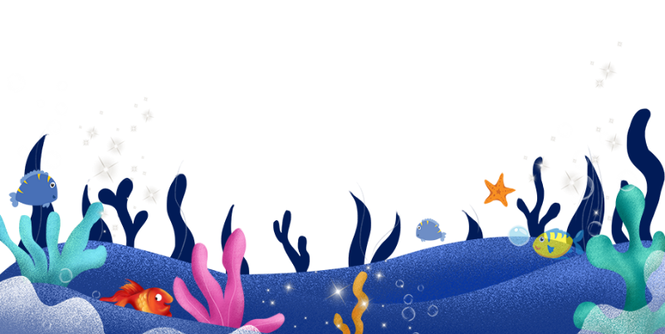
赤 潮

Slide 2




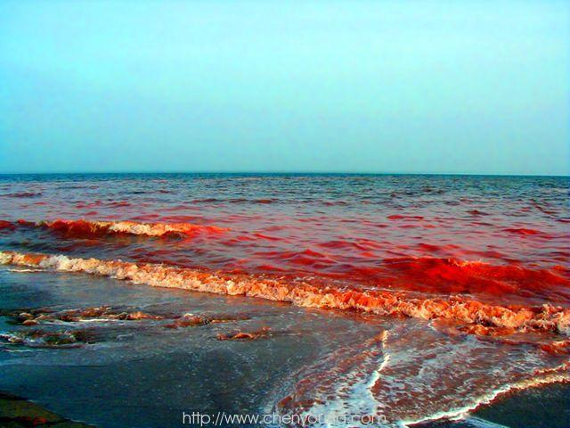


科普第二课堂•海洋科普专题
又称“红潮”、“有害藻华”、“红色幽灵”
核心特征是浮游生物
骤然大量增殖
赤潮的成因
危害海洋生态环境
和人体健康
一种生态异常现象

Slide 3
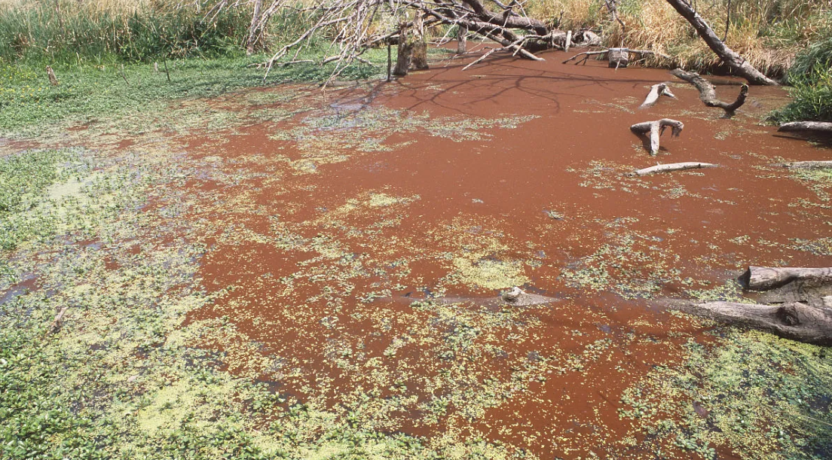
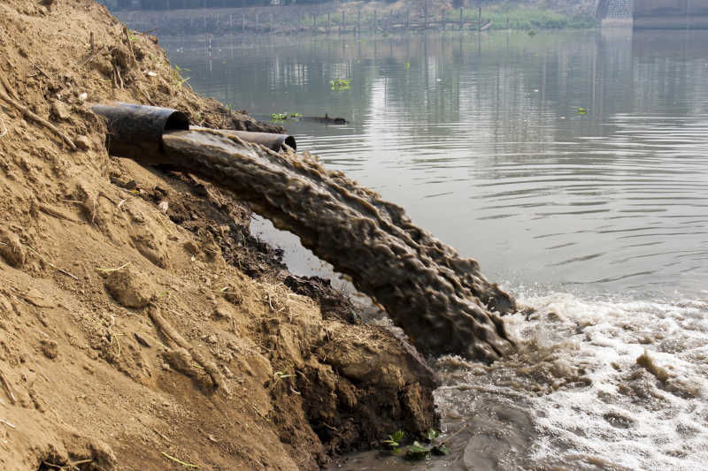
科普第二课堂•海洋科普专题
自然因素
人为因素
气温高
污水排放
农业活动
静水、静风
海水养殖
海域相对封闭

Slide 4
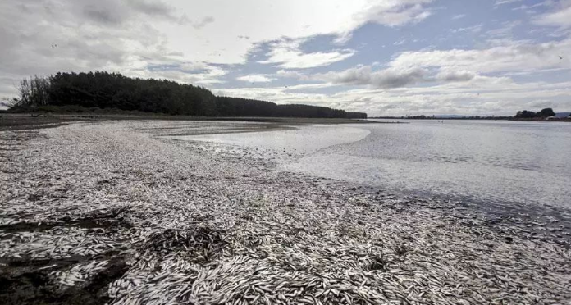
科普第二课堂•海洋科普专题
破坏生态系统
污染食物链
赤潮的危害
水质恶化

Slide 5
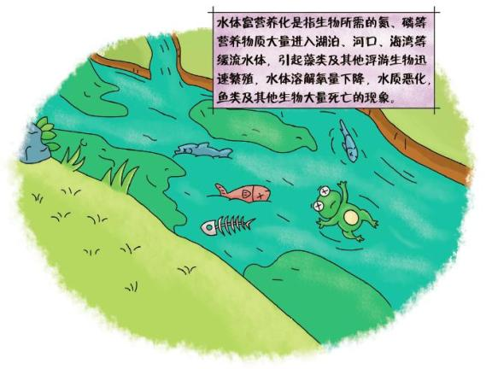

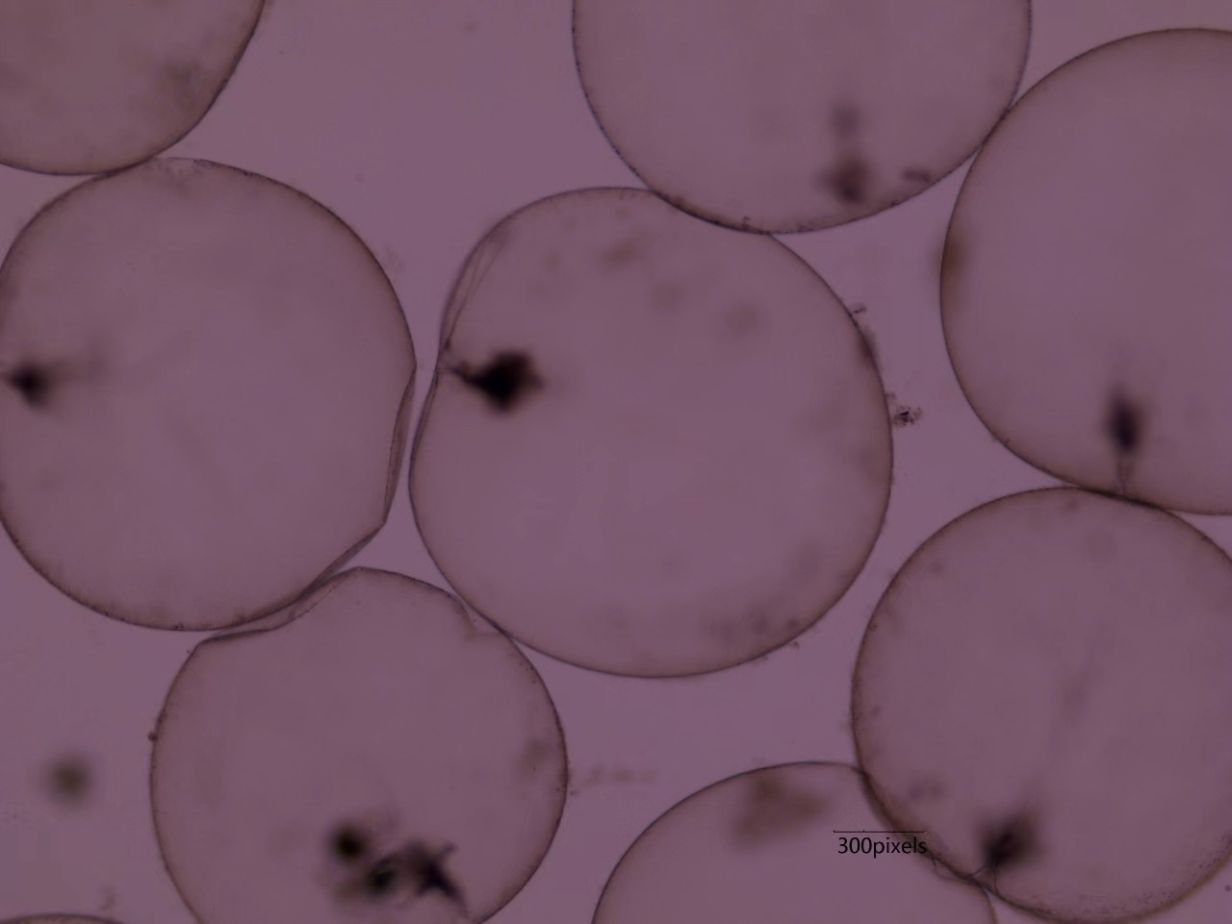
科普第二课堂•海洋科普专题
怎么预防赤潮
控制外来物种引入
改善水体环境
控制富营养化

Slide 6

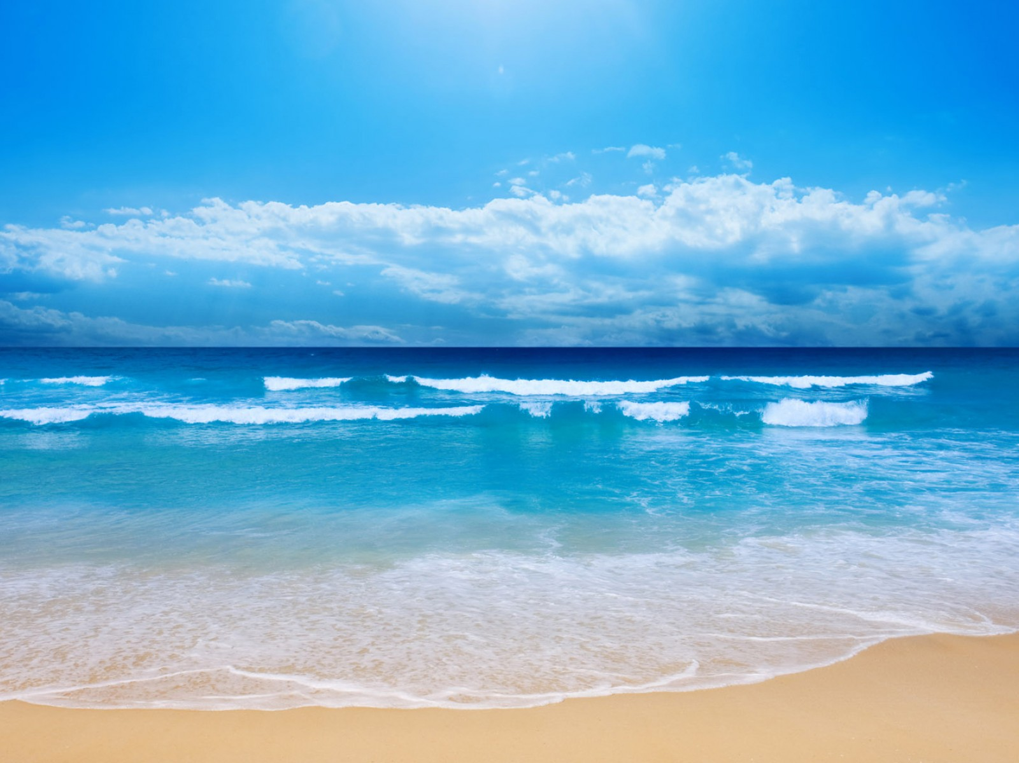

科普第二课堂•海洋科普专题
红色幽灵
并不可怕！

Slide 7
谢谢大家

